Slide 1
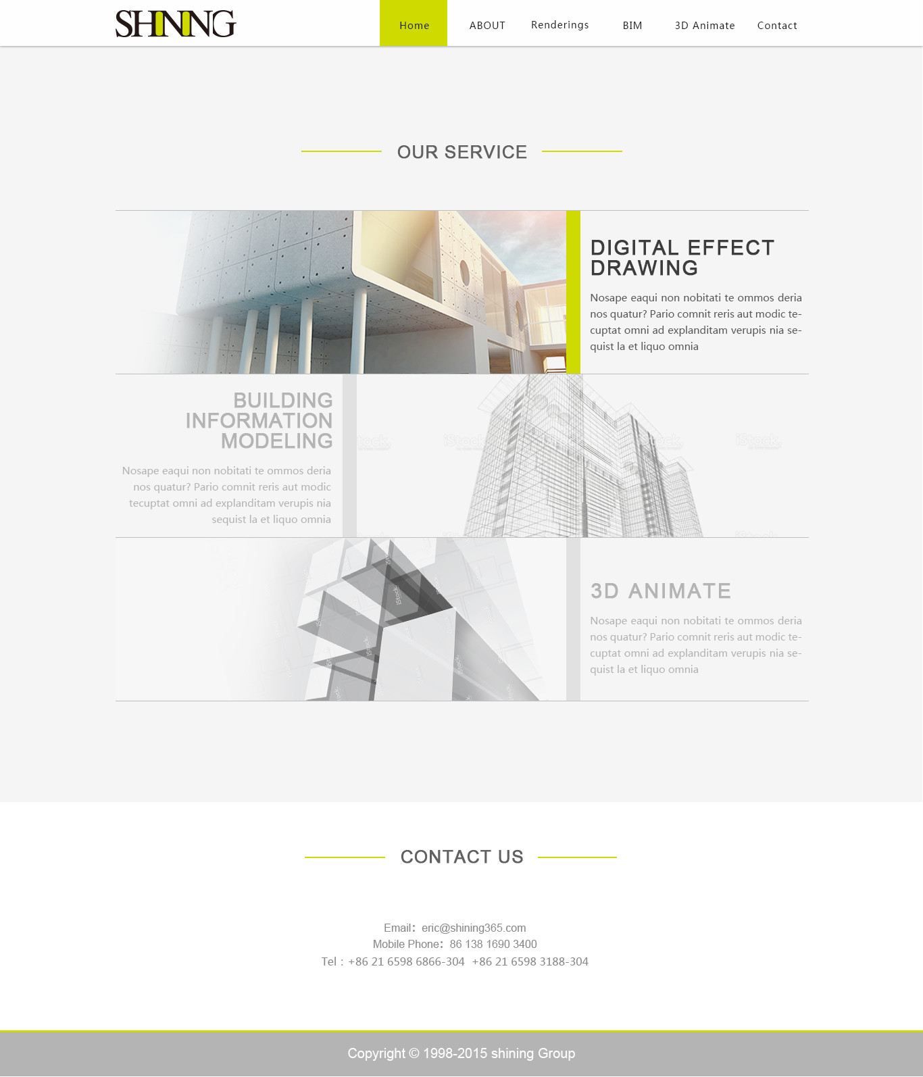
鼠标指向菜单时，渐显绿色块
鼠标指向时灰度图转换成彩色的，文字由灰色变成黑色

Slide 2
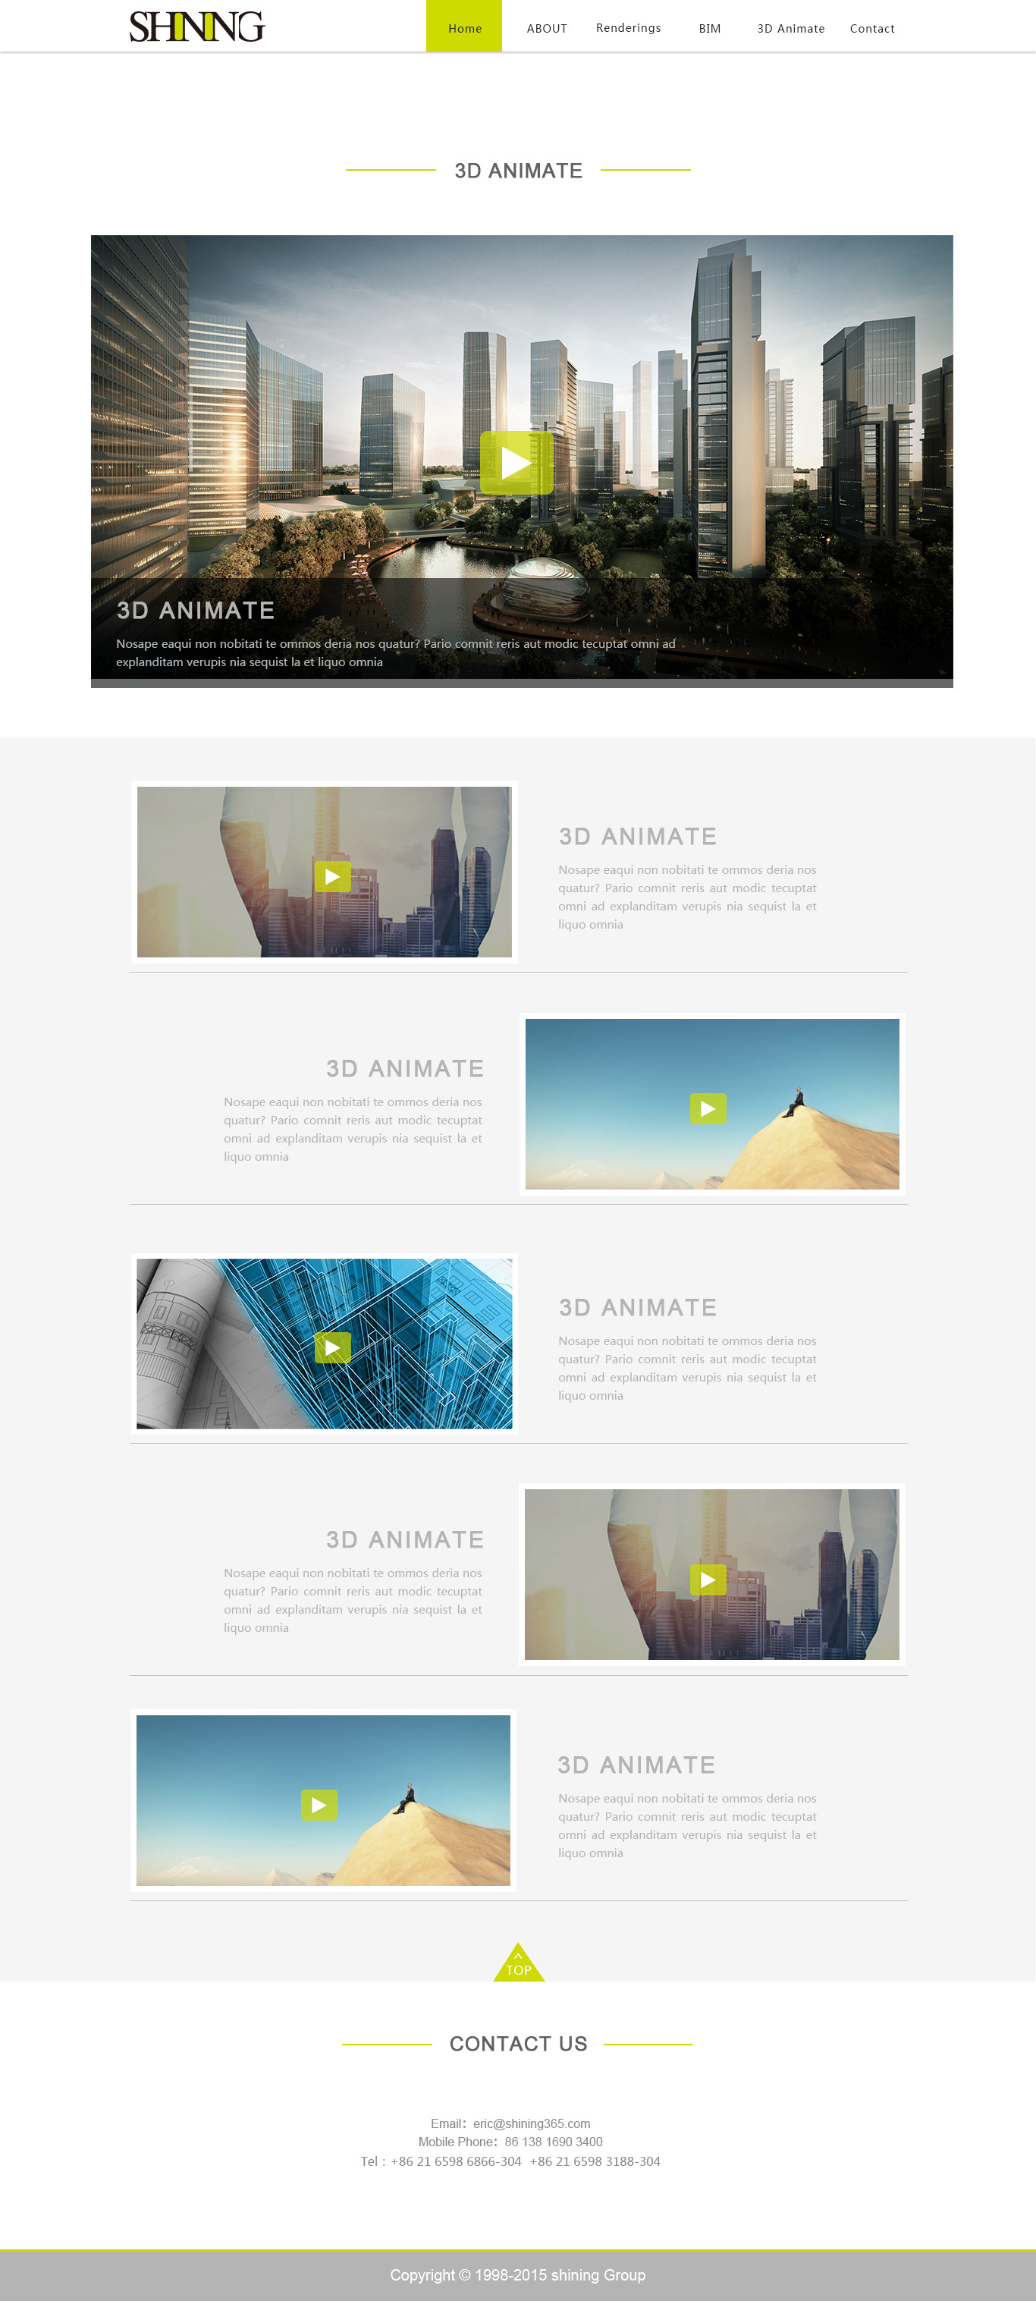

Slide 3
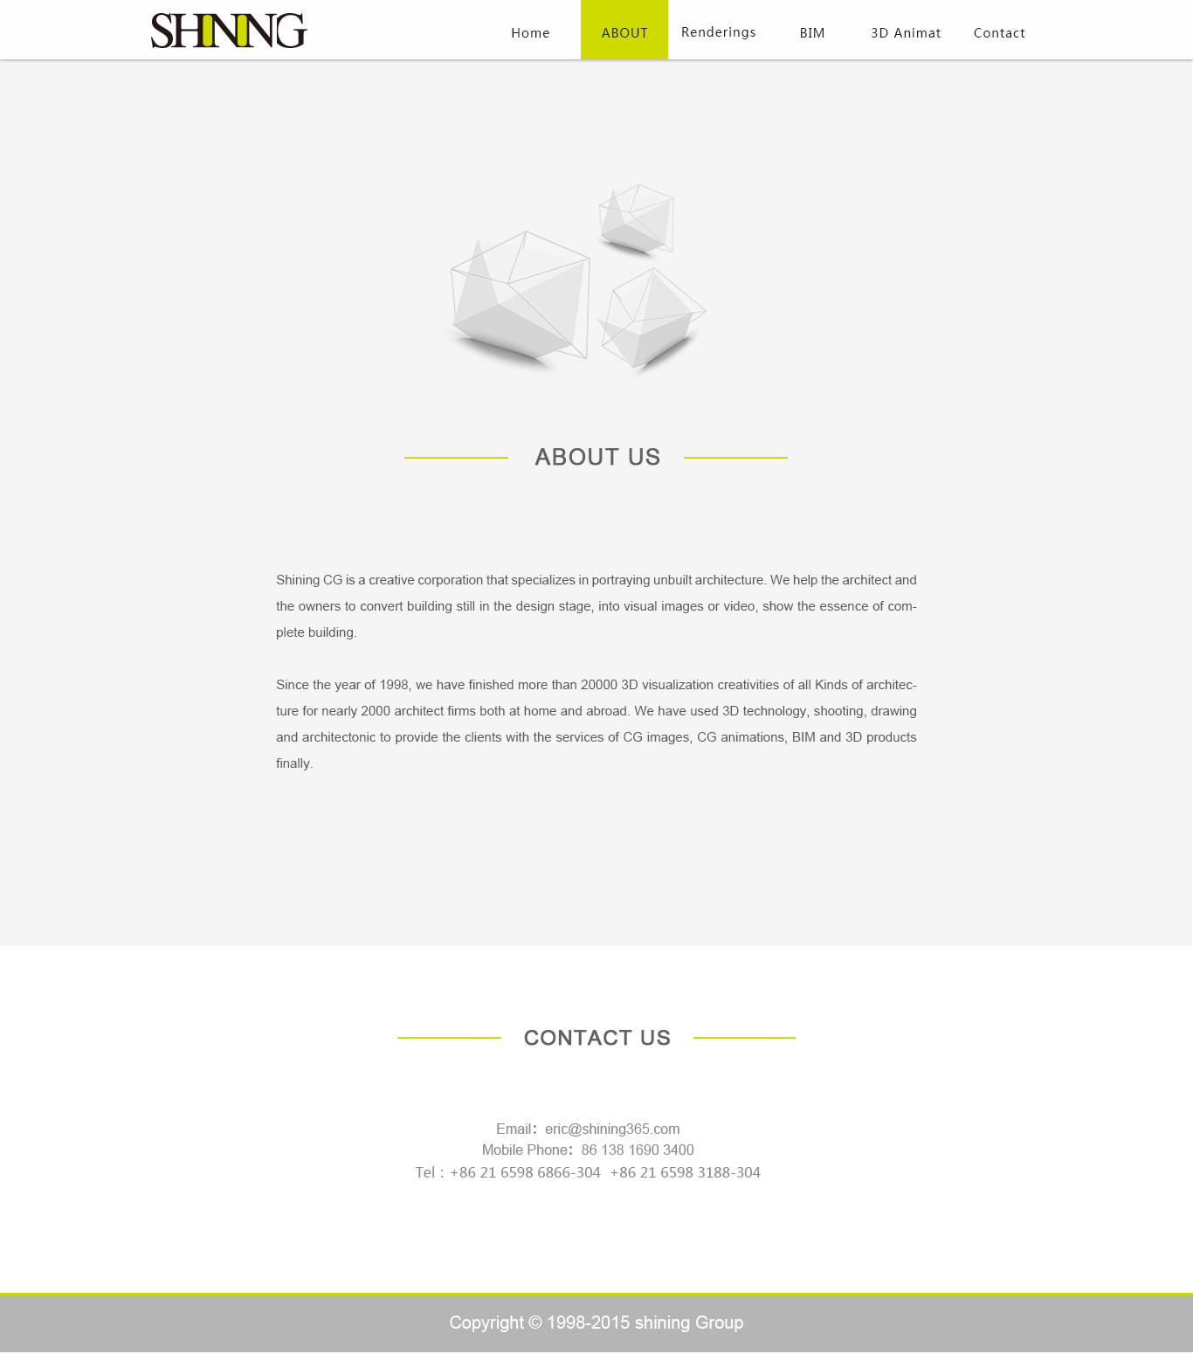
常规显示

Slide 4
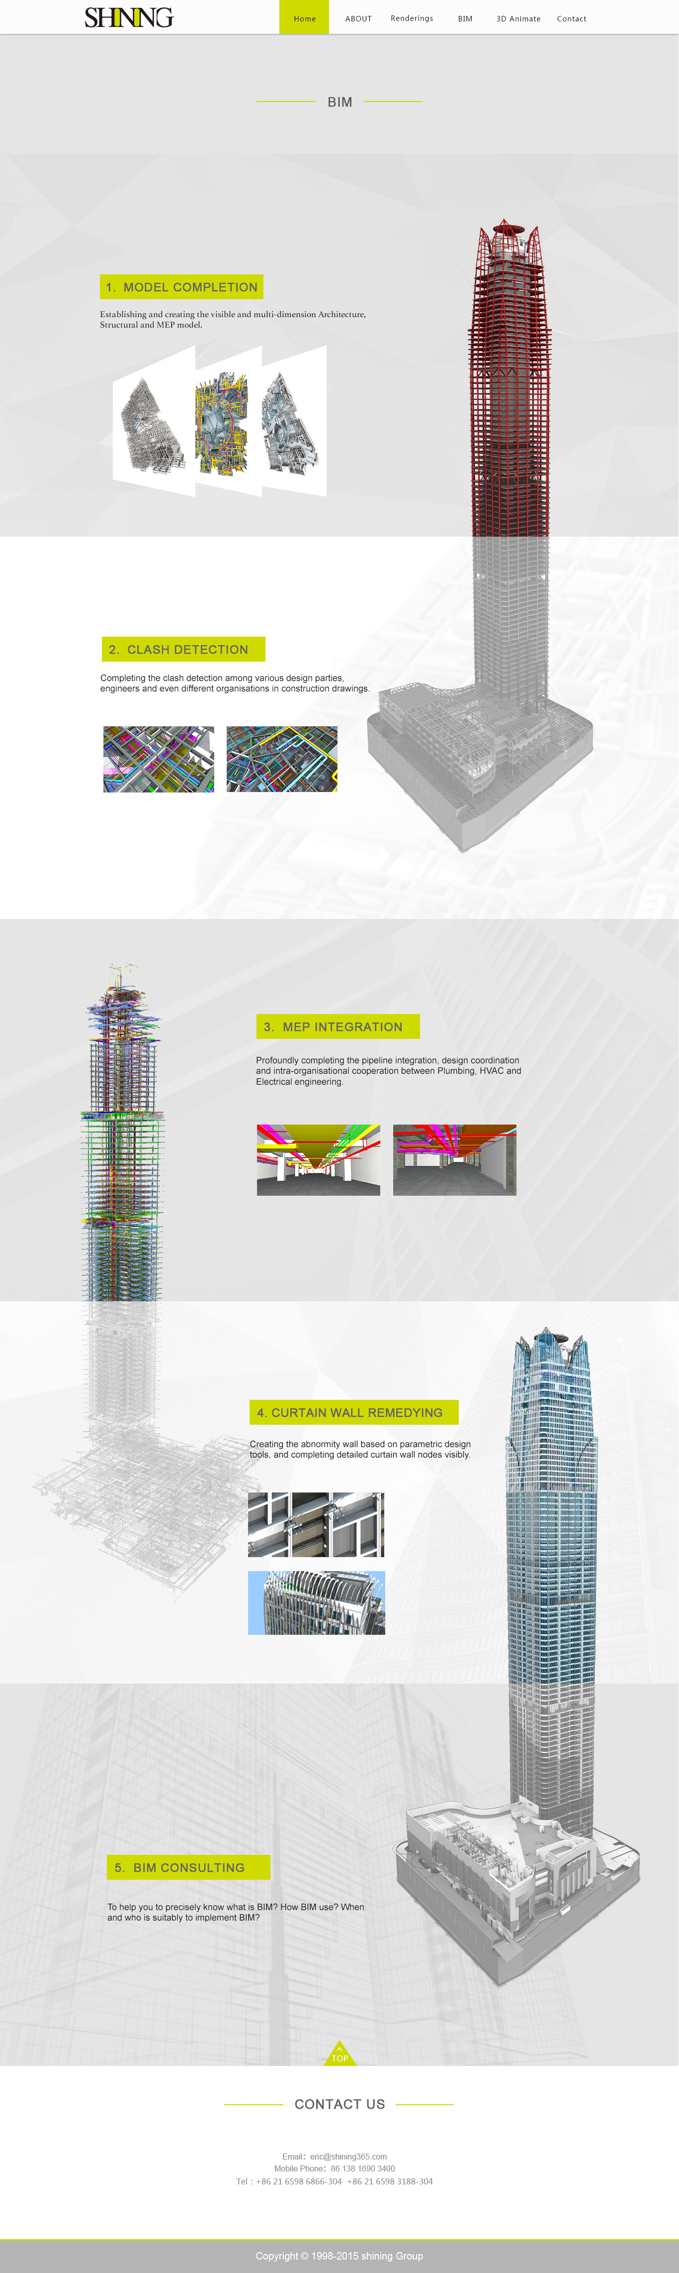
分屏鼠标滚动效果，导航条可悬浮在每一屏顶端
每一屏中的内容随鼠标滚动淡入
点击按钮返回网页顶部

Slide 5
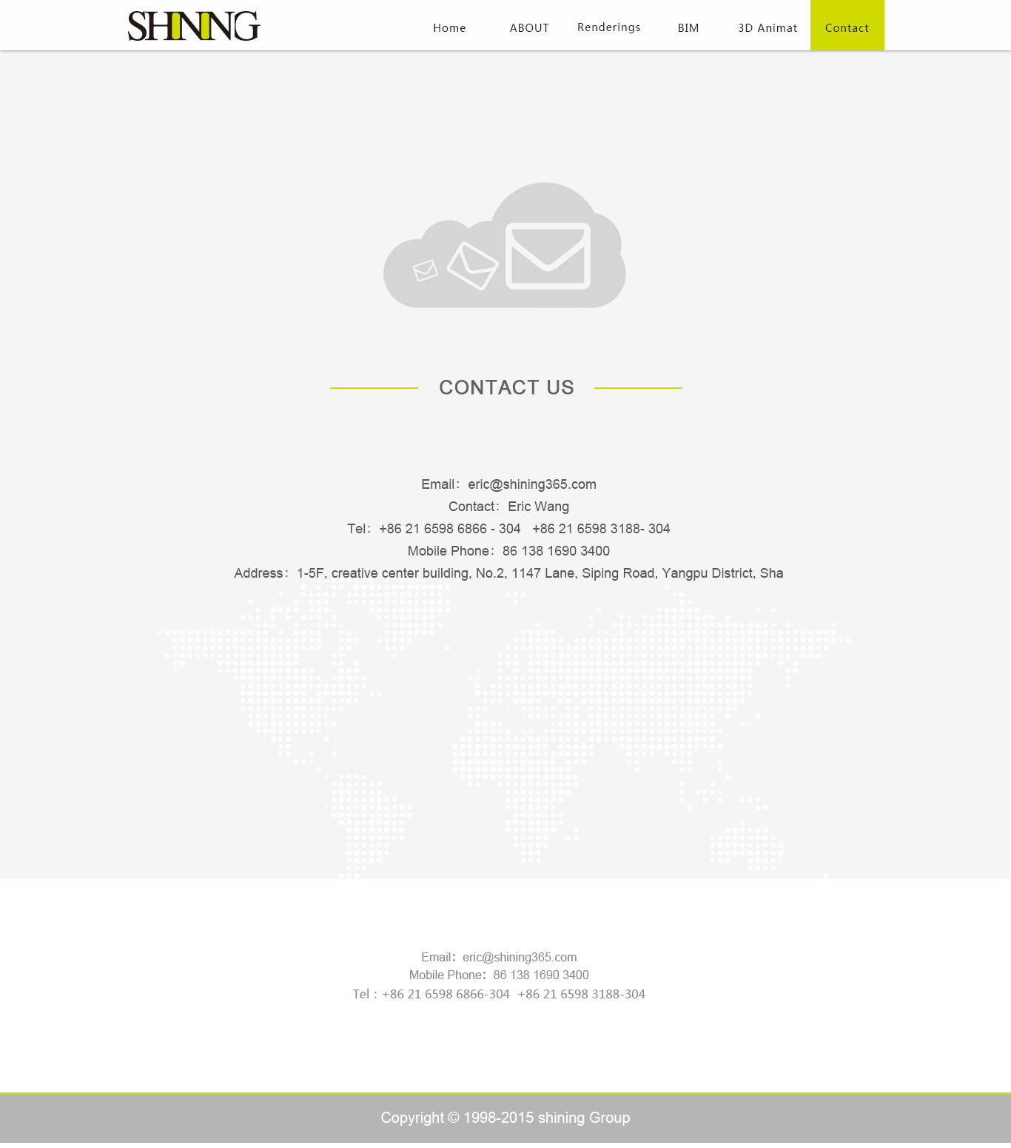
常规显示

Slide 6
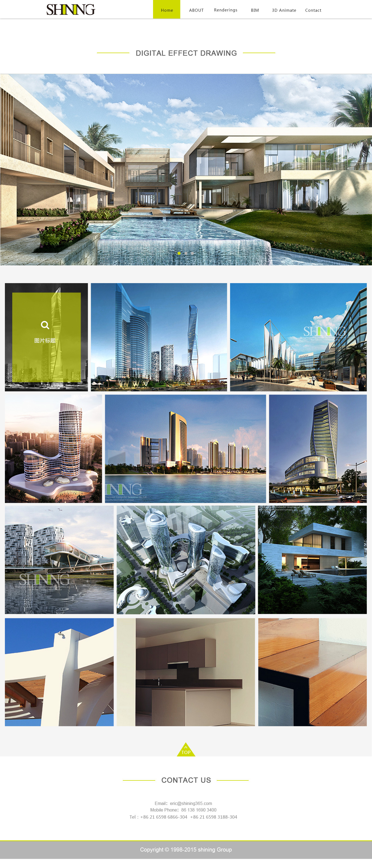
banner图片轮换
缩略图的呈现方式参考mir.no/work/
鼠标指向时渐显透明色块
网页往下时可继续加载更多缩略图
点击按钮返回网页顶部

